Slide 1
Парламент в зарубежных странах
Полоцкий государственный университет
Юридический факультет
Старший преподаватель кафедры теории и истории государства и права
Н.А. Раханова
n.rakhanova@psu.by

Slide 2
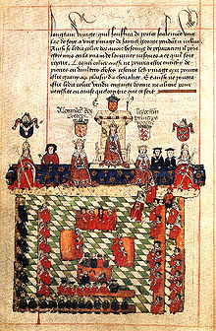
ПАРЛАМЕНТ (англ. parliament от лат. «parlare» – говорить) –
родовое название высшего представительного и законодательного органа в демократических государствах.
Парламент имеет многовековую историю.
Дальние прародители его – английский парламент, испанские кортесы – возникли еще в XII-XIII веках. Однако современный парламент качественно отличается от сословных представительных учреждений эпохи феодализма.
Правовое регулирование парламента - в большинстве зарубежных конституций (в отдельных главах, разделах, посвященных как непосредственно данному органу, так и его взаимоотношениям с правительством, главой государства), а также в текущем законодательстве (в органических, обычных законах, регламентах).

Slide 3
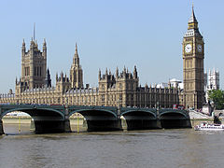
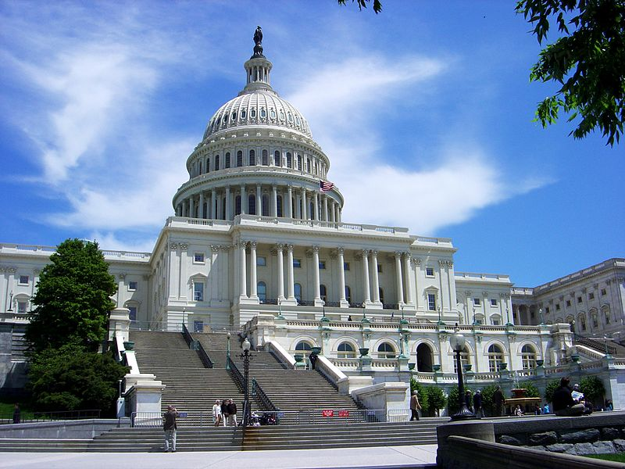
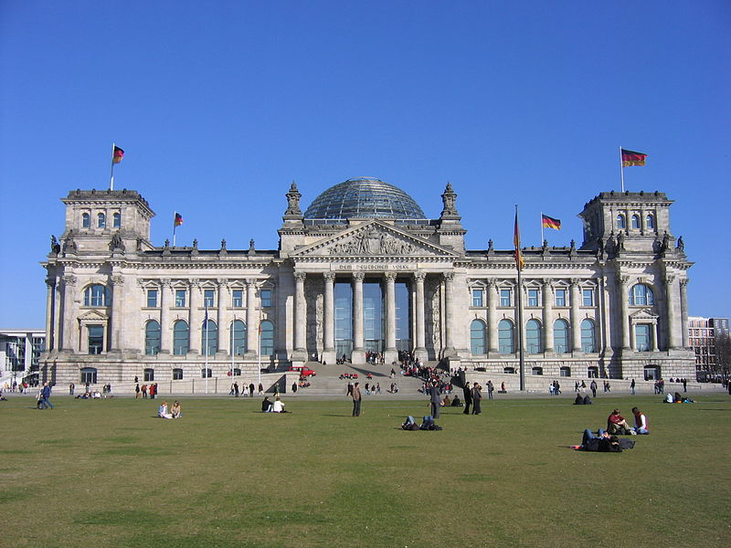
Собственно Парламентом этот орган именуется в Великобритании, Франции, Италии, Канаде, Бельгии и др. государствах.
В других государствах может иметь специальное наименование:
в США и большинстве стран Латинской Америки – Конгресс;
в РФ – Федеральное Собрание;
в Болгарии – Народное собрание;
в Латвии, Литве, Польше – Сейм;
В Германии – Бундестаг (!);
в Испании – Генеральные кортесы;
в Исландии – Альтинг;
в Норвегии – Стортинг;
в Дании – Фолькетинг;
в Азербайджане, Иране, Туркменистане – Меджлис;
в Израиле – Кнессет.

Slide 4
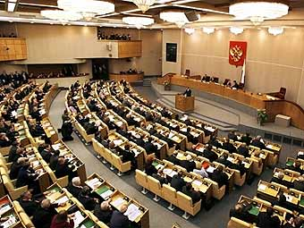
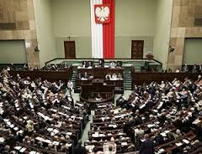
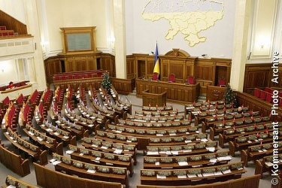
Функции парламента
законотворчество
представительство
выражение воли народа (?)
контроль за деятельностью государственного аппарата, прежде всего правительства;
участие в формировании государственных органов;
принятие бюджета;
некоторые другие в зависимости от конкретного государства.

Slide 5
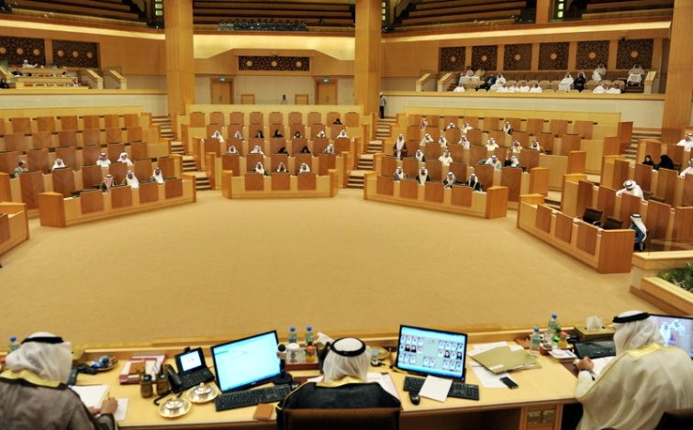
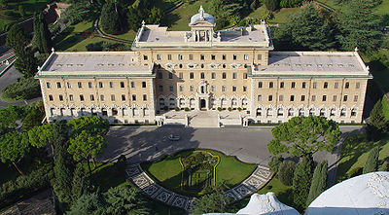
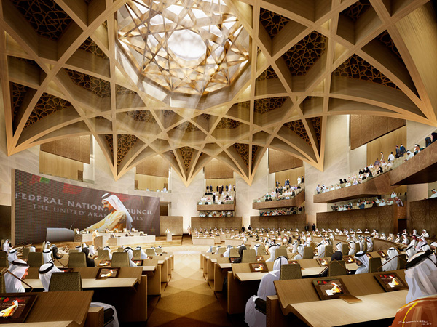
Ограничения законодательной власти парламента
В абсолютных и дуалистических монархиях парламент либо не играет существенной роли в политической жизни, либо его полномочия сильно ограничены властью монарха.
Папская комиссия по делам государства-града Ватикана
Федеральный национальный совет ОАЭ

Slide 6
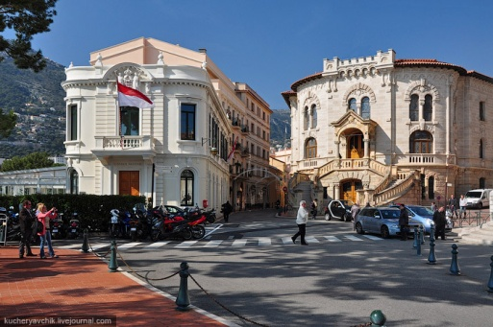
Национальный совет Монако
Палата депутатов Люксембурга

Slide 7
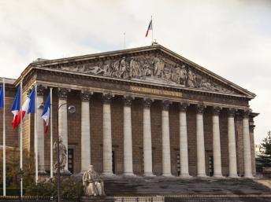
Ограничения законодательной власти парламента
В государствах с парламентарными формами правления парламент подвержен эффективному воздействию со стороны правительства, которое не только монополизировало законодательную инициативу, но и оказывает сильное влияние на все стороны деятельности парламента (например, путем запроса о доверии). В определенных случаях парламент может быть распущен (это характерно и для смешанных республик).
Великобритания: Обычай и многочисленные прецеденты позволяют премьер-министру в любое время предложить монарху распустить парламент, при этом у монарха не существует каких-либо оснований для отказа
Франция: Президент Республики вправе распустить Национальное Собрание по собственной инициативе после консультации с Премьер-министром и председателями палат Парламента (с ограничениями)
ФРГ: Президент может распустить Бундестаг по предложению федерального канцлера в течении 21 дня, если заявление федерального канцлера (вопрос о доверии), не встречает одобрение большинства членов Бундестага

Slide 8
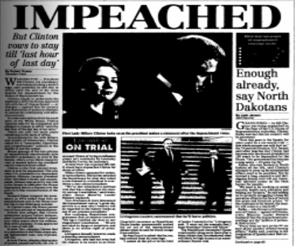
Ограничения законодательной власти парламента
В президентских республиках парламент юридически более независим. Он не может быть распущен президентом, законодательная инициатива принадлежит только депутатам, но парламент лишён права выразить недоверие правительству, хотя может сместить президента (процедура импичмента).

Slide 9
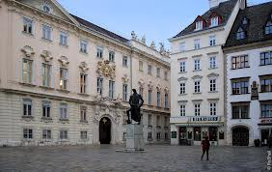
Ограничения законодательной власти парламента
В тех странах, где существует конституционный контроль (США, Италия, Япония, Индия, ФРГ, Австрия, Польша, Россия), любой акт парламента может быть отменен по причине несоответствия его Конституции.

Slide 10
Разделение законотворческой функции с исполнительной властью
Между парламентом и правительством (реже – главой государства, либо и правительством и главой государства одновременно) следующими способами:
1. Прямое наделение правительства правом издавать нормативные акты, обладающие силой закона (делегированное законодательство: Франция, Италия, Испания, Польша).
2. Фактическое или конституционное ограничение круга вопросов, по которым может законодательствовать парламент (Франция).
3. Принятие «законов-рамок» («законов-принципов», «скелетных законов»). (Франция).
4. Состояние законодательной, особой необходимости, (экстраординарное законодательство: ФРГ, Румыния).

Slide 11
Структура парламента
БИКАМЕРАЛИЗМ:
Федеративные государства (Австралии, Австрии, Германии (?), Канады, Мексики, США, Швейцарии; исключение – ОАЭ и Федеративные штаты Микронезии):
имеет наиболее прочную и естественную базу; обеспечивает единство общих и региональных интересов.
Исторически в унитарных государствах бикамерализм отразил компромисс между стремившейся к власти буржуазией и дворянством (Великобритания: Палата лордов и Палата общин).
Верхняя палата
Нижняя палата
Двухпалатный (бикамеральный)
парламент
Однопалатный парламент
Болгария, Хорватия, Венгрия, Греция, Дания, Исландия, Израиль.

Slide 12
Способы формирования палат парламента
Нижние палаты формируются, по общему правилу, путем прямых выборов.
Формирование верхних палат может происходить по-разному:
непосредственно избирателями (США, Япония). В Норвегии Стортинг избирает среди своих членов одну четвертую часть, которая составит Лагтинг (верхняя палата), а остальные три четверти образуют Одельстинг;
путем назначения (ФРГ: Бундесрат состоит из членов правительств земель, которые их назначают и отзывают);
косвенными выборами (Франция);
смешанный способ: часть назначается, часть избирается (ст. 58 Конституции Италии устанавливает: «Сенаторы избираются всеобщим и прямым голосованием избирателей», а ст. 59: «Каждый бывший Президент Республики является сенатором по праву и пожизненно, если он не откажется от этого. Президент Республики может назначить пожизненно сенаторами пять граждан, прославивших Родину выдающимися достижениями в социальной, научной, художественной и литературной областях»).

Slide 13
Парламент Федеративной Республики Германии
Бундестаг
(«федеральное собрание»)
однопалатный орган народного представительства ФРГ;
избирается населением страны сроком на четыре года в ходе всеобщих, прямых, свободных и равных выборов при тайном голосовании по комбинированной избирательной системе (каждый избиратель голосует по двум спискам: в первом он выбирает кандидата, избираемого по мажоритарной системе, во втором — партийный список);
Бундесрат
(«федеральный совет»)
федеральный орган, посредством которого немецкие земли участвуют в осуществлении законодательной и исполнительной власти, а также в делах ЕС (ст. 50 Конституции ФРГ);
число депутатов определено – 656, однако фактически их всегда больше
важнейшие функции: принятие законов, выборы федерального канцлера и контроль за деятельностью правительства.
входят члены Правительств земель (если население земли превышает 2 млн. - 4 голоса; если превышает 6 млн. - 5 голосов; больше 7 млн. - 6 голосов);
не имеет определенного срока полномочий, не может быть распущен;
партийный состав не имеет значения, фракции не образуются, однако группы членов от земель с одной и той же партией блокируются; голоса земли могут подаваться только единым списком;
участие в законодательной деятельности не всегда обязательно (обязан участвовать в принятии всех конституционных и федеральных законов, в отношении обычных - право протеста);
необходимо согласие для многих постановлений Федерального правительства, оно обязано держать Бундесрат в курсе текущих дел;
наряду с правительством участвует в федеральном надзоре за землями.

Slide 14
Федеральное Собрание Российской Федерации (извлечения из Конституции РФ)
Статья 94
Федеральное Собрание - парламент Российской Федерации - является представительным и законодательным органом Российской Федерации.
Статья 95
1. Федеральное Собрание состоит из двух палат - Совета Федерации и Государственной Думы.
2. В Совет Федерации входят по два представителя от каждого субъекта Российской Федерации: по одному от представительного и исполнительного органов государственной власти.
3. Государственная Дума состоит из 450 депутатов.

Slide 15
Внутренняя структура парламента (палат)
Единоличный председатель (Франция, США, Великобритания ) или коллегиальный орган (президиум, бюро, комитет: Италия, Испания, Финляндия)
Аппарат парламента
Комиссии и комитеты: постоянные; временные; совместные (согласительные); следственные; контрольные, ревизионные
Партийные фракции, блоки, межфракционные группы

Slide 16
Порядок деятельности парламентов: порядок созыва сессий
Созывается и действует по собственному праву (на основании норм Конституции или Регламента определяются сроки созыва и время сессий)
Вопрос решается исполнительной властью
(Япония, Великобритания)

Slide 17
Порядок деятельности парламентов: процедура
Процедура созыва и проведения сессий
Процедура совместных заседаний
Процедуры работы комитетов и комиссий
Парламентские слушания

Slide 18
Процедура проведения заседаний
Проверка кворума
Утверждение повестки дня
Доклады, содоклады
Выступления в дискуссиях
Голосование по проектам решений

Slide 19
Способы определения компетенции парламента
Парламенты с абсолютно определенной компетенцией
(США, Франция)
Конституции устанавливают точный перечень вопросов, являющихся объектом их законодательной деятельности
парламенты не имеют права переступать границы их полномочий, так как в противном случае суды отменят принятые ими нормативные акты
Парламенты с абсолютно неопределенной компетенцией
(Великобритания, Италия (?), Ирландия (?))
парламенты юридически располагают неограниченными полномочиями и имеют право принимать законы по любому вопросу
НО! применение конституционного надзора не совместимо с концепцией неограниченности полномочий парламента
Парламенты с относительно определенной компетенцией
Характерно для федеративных государств, устанавливающих исключительную компетенцию федерального центра, субъектов федерации и конкурирующую компетенцию

Slide 20
Сферы деятельности парламента
Законодательная сфера (главная)
Сфера международных отношений: ратификация и денонсация международных договоров ≠ дача согласия
Финансовая сфера: право принимать бюджет и устанавливать налоги
Формирование государственных органов
Судебные полномочия (амнистия и помилование)
Парламентский контроль (запросы, утверждение отчета об исполнении бюджета, уполномоченные по ПЧ, счетные палаты, доверие правительству, импичмент)
Сфера обороны и безопасности (объявление войны и заключение мира)

Slide 21
Спасибо за внимание!

